Slide 1

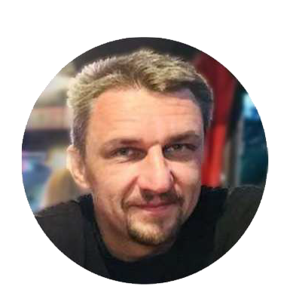

Как вернуть себя себе
Ищенко Виталий
Теория и практика саморегуляции

Slide 2
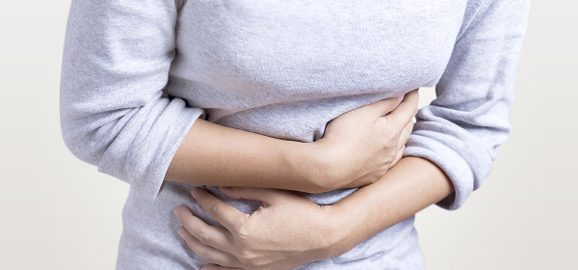
ТЕЛО
ВЕГЕТАТИКА
МЫСЛИ
СТРЕСС-РЕАКЦИЯ ИСПОЛНЯЕТСЯ ВЕГЕТАТИВНОЙ НЕРВНОЙ СИСТЕМОЙ и «ЖИВЕТ» В ТЕЛЕ И МЫСЛЯХ

Slide 3
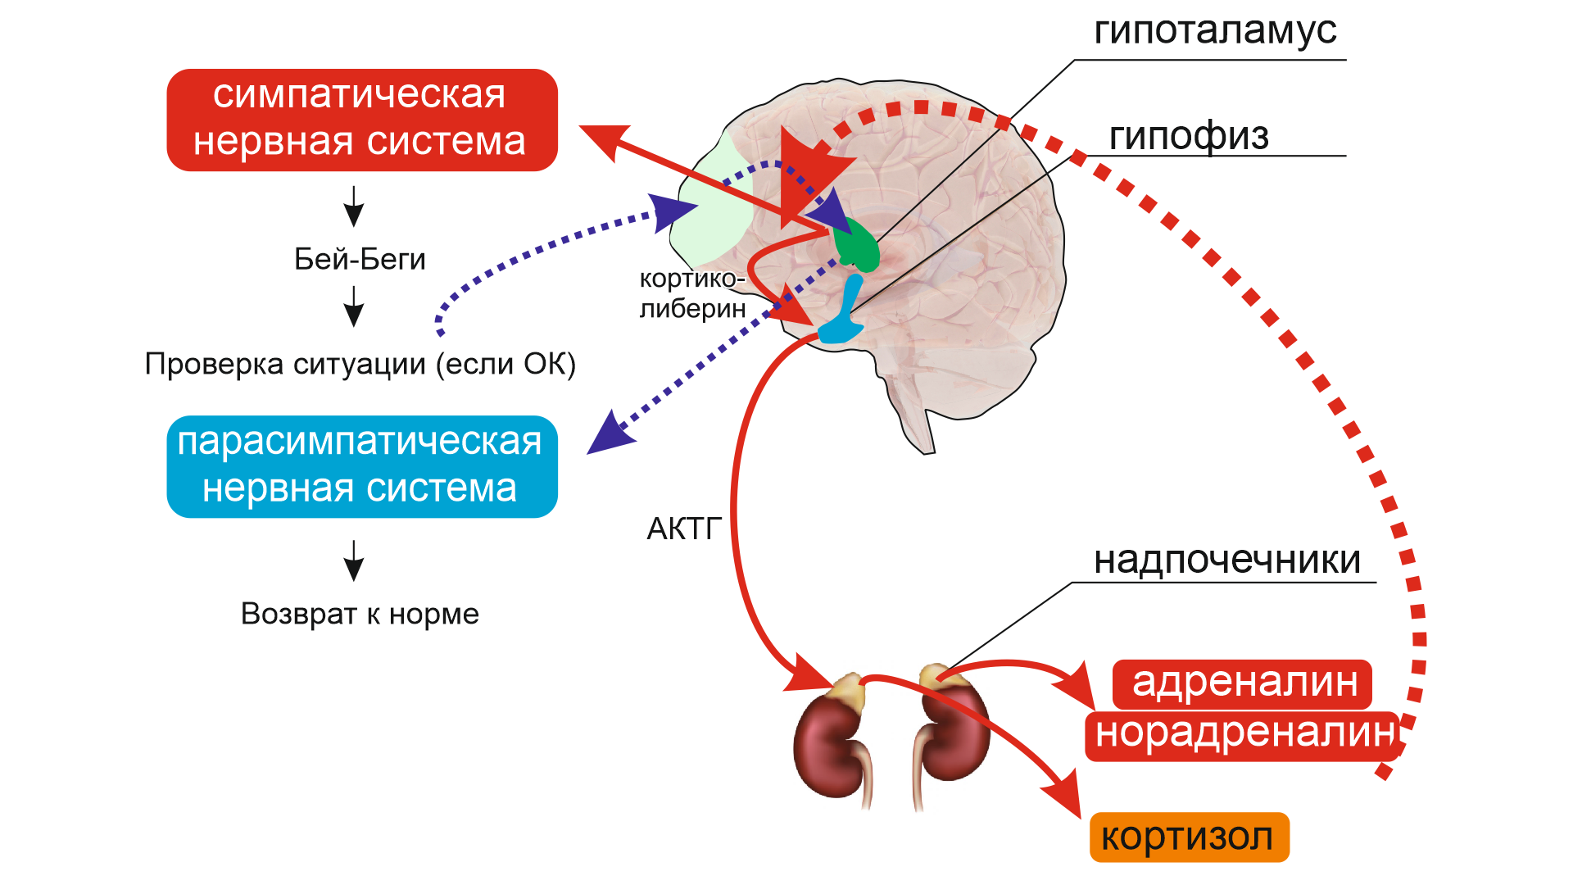
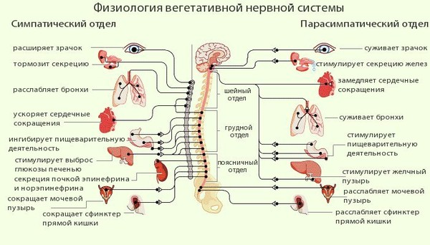
Протекание стресс-реакции
1. Мгновенная мобилизация
Механизм обратной связи
(нет антистрессовых гормонов)
2. Поддержка мобилизации
на часы или дни

Slide 5
КАК УПРАВЛЯТЬ
АВТОМАТИЧЕСКОЙ СТРЕСС-РЕАКЦИЕЙ?

Slide 6
Три системы внимания
1. Сеть АКТИВАЦИИ
3. Сеть ИСПОЛНЕНИЯ –
ПЕРЕДНЯЯ СИСТЕМА
Пробуждение
Пребывание в сознании
Селективное Внимание
(способность реагировать на конкретный стимул или
активность в присутствии других отвлекающих стимулов)
Поддерживаемое Внимание
(способность реагировать на стимул или активность в
течение длительного периода времени)
Распределённое внимание
(способность нашего мозга реагировать на различные
стимулы или действия одновременно)
2. Сеть Ориентации
– Задняя СИСТЕМА
Реакция на новизну
Реакция на визуальные стимулы
Прерывание текущей деятельности
Способствует формированию условного рефлекса

Slide 7
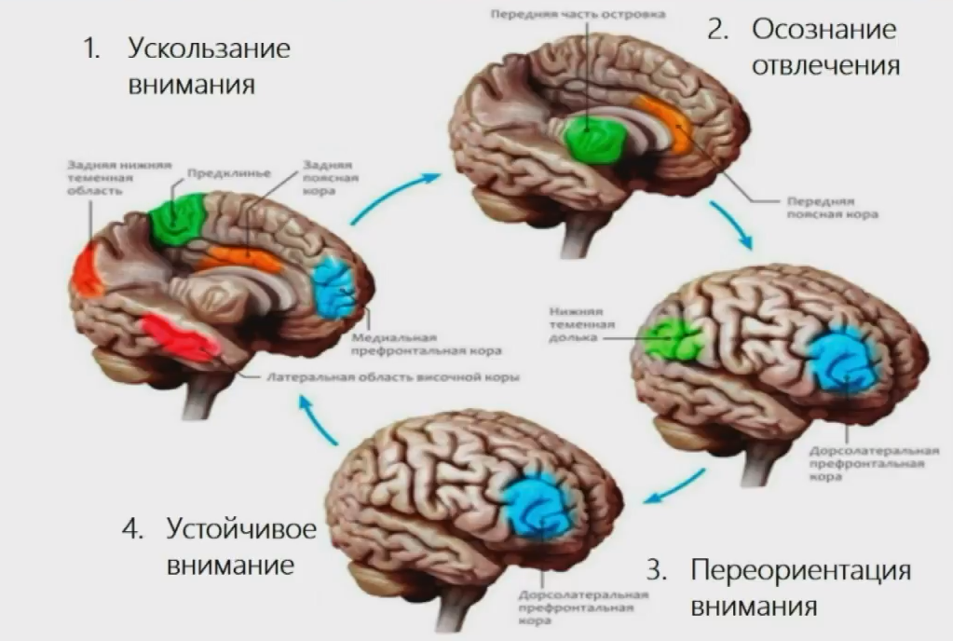
Практика внимания
Направленное внимание активирует ПФК
Внимание, направленное на ощущения в реальном времени возвращает контроль над самим собой через механизм обратной связи
Практика направленного внимания тренирует способность саморегуляции
Внимание необходимо направлять на узловые точки стресс-регуляции

Slide 8
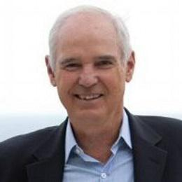

САМОКОУЧИНГ В СТРЕССЕ
Какой уровень стресса я испытываю сейчас? (по шкале 1-10)
Что я могу сделать прямо сейчас, чтобы снизить его уровень?
Что еще я могу сделать для себя?
На каком уровне стресса я нахожусь после этих двух действий?

Slide 9
Протокол работы со стресс-реакцией
1. Восстановить сенсорный контакт.
Важно фокусироваться на внешнем, а не внутренних переживаниях.
Техника. 5-4-3-2-1:
5 вещей увидеть, 4 потрогать, 3 услышать, 2 понюхать 1 попробовать на вкус.
Сфокусируйтесь на людях вокруг вас.
Природный антистрессовый фактор: вкус мяты во рту и запах лаванды, жасмина, сосны.

Slide 10
Протокол работы со стресс-реакцией
2. Восстановить телесный контакт.
Расставить руки и подержать некоторое время. Ладони станут теплее
Сильно потереть ладони рук, еще больше их разогреть
Определяем тип своего дыхания. Одну руку кладем на грудь – вторую на живот. Спокойно дышим, и следим какая рука поднимается больше.
Положить руку на лоб, вторую руку на живот. 3 дыхательных цикла чувствуем что происходит между рукой и лбом. Отмечаем ощущения. Затем 3 дыхательных цикла чувствуем как поднимается рука на животе.
Плотно стали стопами на пол. Почувствовали давление стоп. Ощущение в пальцах
Помяли себе мышцы предплечья до легкой боли. Почувствовали давление, ощущение
Сели ровно и вытянули макушку вверх. Затем расслабили живот. Почувствовали, что плечи идут вниз в след за расслабленным животом
Растерли себе мочки ушей
Тряска, хлопки

Slide 11
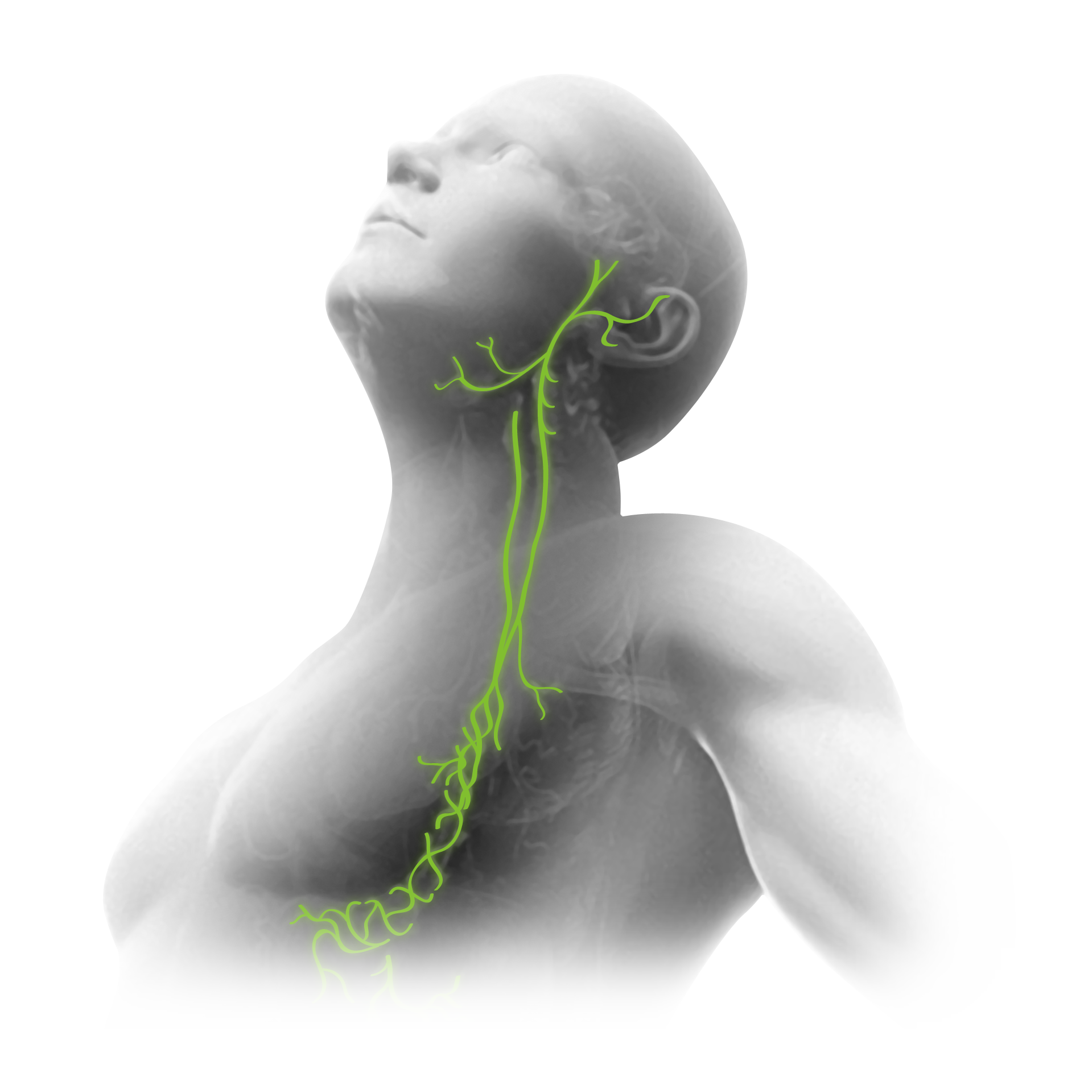
Узловые точки саморегуляции – активация парасимпатической НС
Воздействие на 4 пары черепных нервов
Глазодвигательную активность
(расфокус - парасимпатика)
Управление мышцами лица
Управление мышцами языка и глотки
Вагус

Slide 12
Протокол работы со стресс-реакцией
3. Стимуляция парасимпатической ветки черепных нервов по принципу синхронизации
Точки антистресса (Лоб. Середина между бровями и краем волосяного покрова, виски, за ушами, носогубная складка. Одна рука на пупке – другая воздействует на точку).
Массаж лица и глаз (улыбка).
Глотание воды (вода эволюционно связанна с ощущением безопасности, глотание – с активацией парасимпатики).
Пение.
Подключичный триггерный узел (одну ладонь на живот, и двумя пальцами мнем противоположную от руки триггерную точку. Хорошо делать несколько раз в день по 5 минут).
Простукивание (тимус-селезнка 20 раз), проминание грудины.
Массаж под ребрами.

Slide 13
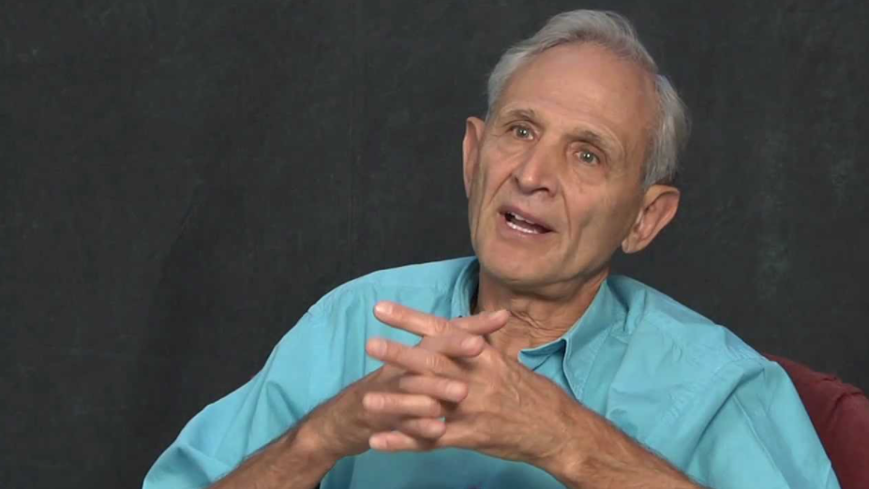
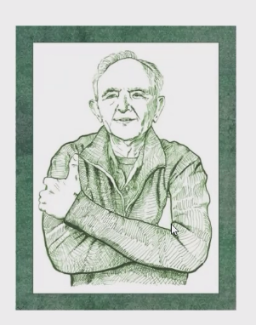
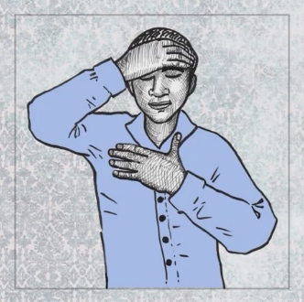
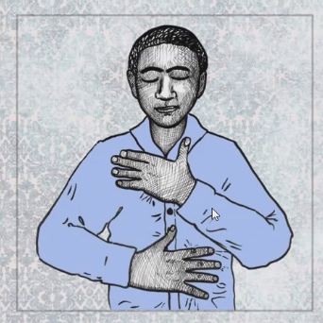
Протокол работы со стресс-реакцией
4. Тихая Гавань –якорь спокойного состояния.
1. Обнимите себя.
Поблагодарите себя за то что вы у себя есть. Похвалите себя. Скажите той части, которой тревожно, что она не одна, что вы любите ее и благодарны за то, что она помогает выжить, и сейчас вы о ней готовы позаботиться.
Представляйте себя в максимальной безопасности, какую может найти в памяти.
2. Самоисцеляющие прикосновения
Peter A Levine, PhD

Slide 14
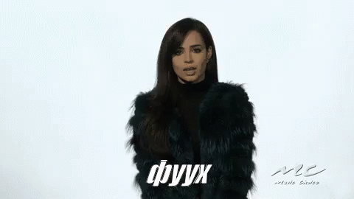
5. Практика облегчающего дыхания
Протокол работы со стресс-реакцией
Выдох облегчения
Вдох как если бы втягивали через трубочку коктейль.
Нет паузы после вдоха.

Slide 15
Дыхание и антистресс?

Slide 16
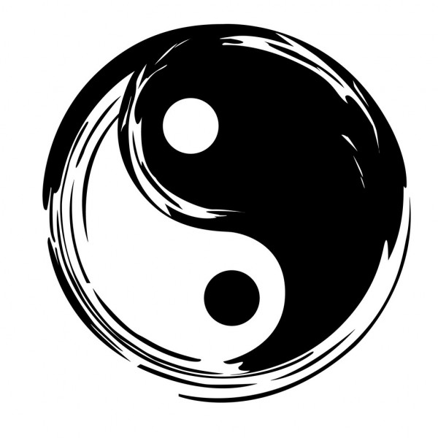
ОПТИМАЛЬНЫЙ СТРЕСС В ТОЧКЕ БАЛЛАНСА
Восстановление
Напряжение
парасимпатика
симпатика

Slide 17
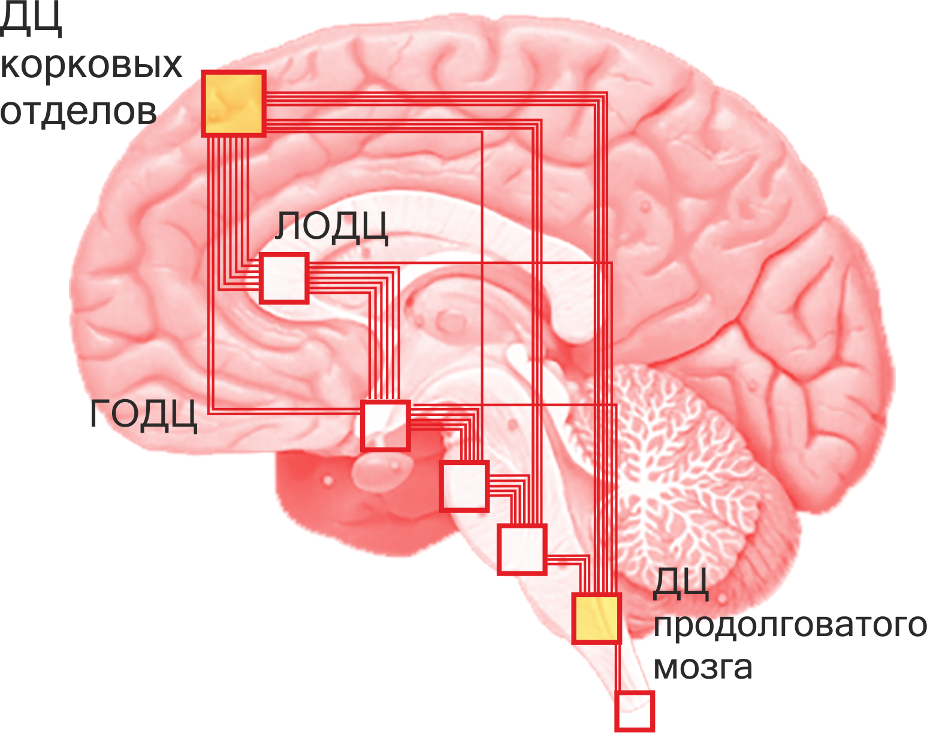
ДВЕ СИСТЕМЫ ДЫХАНИЯ
ПРОИЗВОЛЬНАЯ
АВТОМАТИЧЕСКАЯ
Участвует в контроле дыхания
при воспроизведении речи
«преБотзенгер»
Косвенно участвует в активации нейронов,
контролирующих лицевые мышцы, в частности
влияет на расслабление челюсти
https://www.sciencedirect.com/science/article/pii/S030439401930504X

Slide 18
ВДОХ
ВЫДОХ
Восстановление
Напряжение
парасимпатика
симпатика

Slide 19
Протокол работы со стресс-реакцией
6. Физиологический вдох или двойной вдох
Вдох носом плюс еще один довдох. Медленный выдох ртом.
Такое дыхание характерно для всех животных, когда они засыпают, иногда во сне, когда уровень СО2 растет, в ситуации стресса, приступов рыданий
Мешочки в легких при стрессе стремятся схлопнуться, что повышает уровень СО2, что увеличивает возбуждение, но пропадает концентрация. Второй вдох наполняет слипшиеся мешочки.

Slide 20
Протокол работы со стресс-реакцией
7. Дыхание самурая (диафрагмальное дыхание)
Вдох через нос, а выдох через рот с шумом через горловую щель. Живот при этом надувается, опускается вниз. Выдох в 2, а затем 3 раза дольше чем вдох.
8. Дыхание 4-7-8
Вдох через нос на 4 счета (достаточно глубокий), задержка дыхания на счет 7, выдох – на 8. Выдох делаем с шипением через язык, прижатый к небу.

Slide 21
Рекомендации как наладить сон
Убрать кофеин. Или хотя бы 8 часов до сна не употреблять.
Алкоголь (больше чем пол бокала вина или 1-2 банки пива) меняет структуру сна.
Первым делом после сна нужно смотреть на яркий свет, желательно на небо минимум 2 мин.
В течении рабочего дня сохранять высокую освещенность.
За 2 часа до сна убрать высокую освещенность и синий спектр. Нужно «ламповое освещение»
За 1 час перед сном не смотреть телевизор, планшет, телефон (создать ритуал отхода ко сну)
Хорошо читать художественную книгу, главное чтобы светильник не был над головой – только теплый боковой свет!
Практика диафрагмального дыхания и двойного дыхания перед сном.
Шумовая и световая изоляция спальни.
Лавандовое или жасминовое эфирное масло на подушку.
Обнимашки с близкими или самообнимашки.
Принять горячую ванную перед сном.
Знайте свой выброс мелатонина. Начали зевать – у вас есть час для приготовлений ко сну.
Прослушать любимое музыкальное произведение от начала до конца без посторонних мыслей.

Slide 22
Ищенко Виталий
Благодарю за внимание!
тел: +38 (094) 947-37-94
https://sgm.coach/

